Slide 1
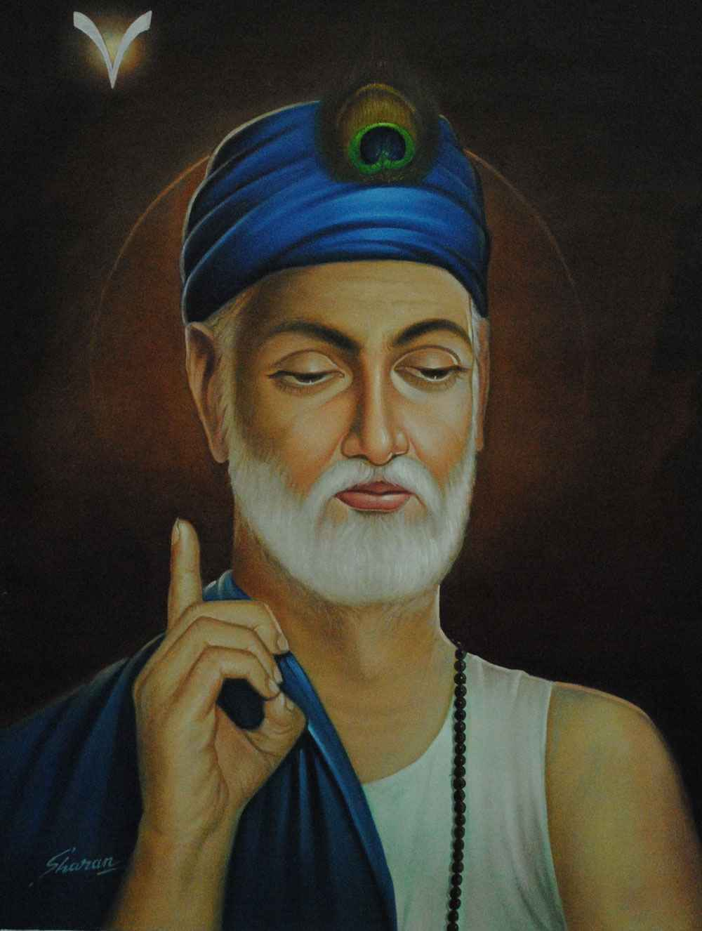
lar dchj
d{kk&9
izLrqrd=hZ¢ Mƒ yktks diwj

Slide 2
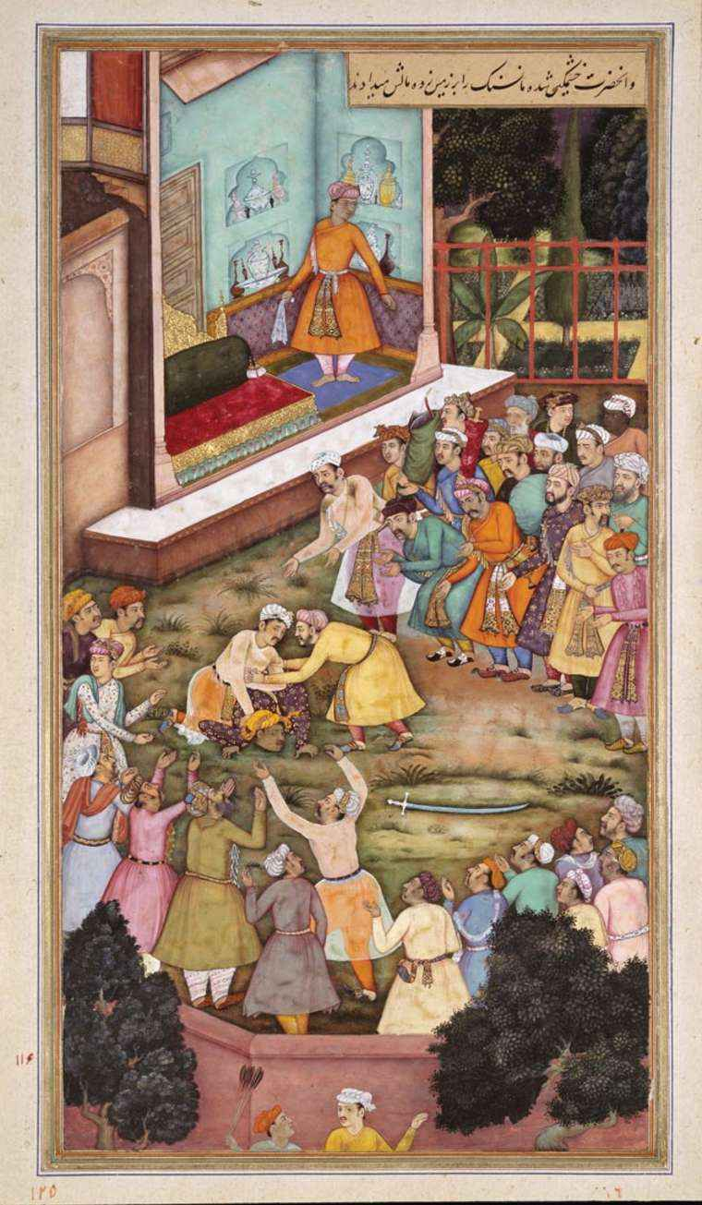
Ek/;dky ds lekt dk fp=
czkã.k
dks
Nwus
ds
dkj.k
nafMr
fd;k
tk
jgk
vNwr

Slide 3
dchj dk le; jktuSfrd ,oa
/kkfeZd vjktdrk dk Fkk \
fसकंदर लोदी dk ’kklu
okrkoj.k vU;k;iw.kZ
/keZ ds uke ij la?k"kZ
/keZ mi’kk[kkvksa esa foHkDr
Tkkfrxr HksnHkko

Slide 4
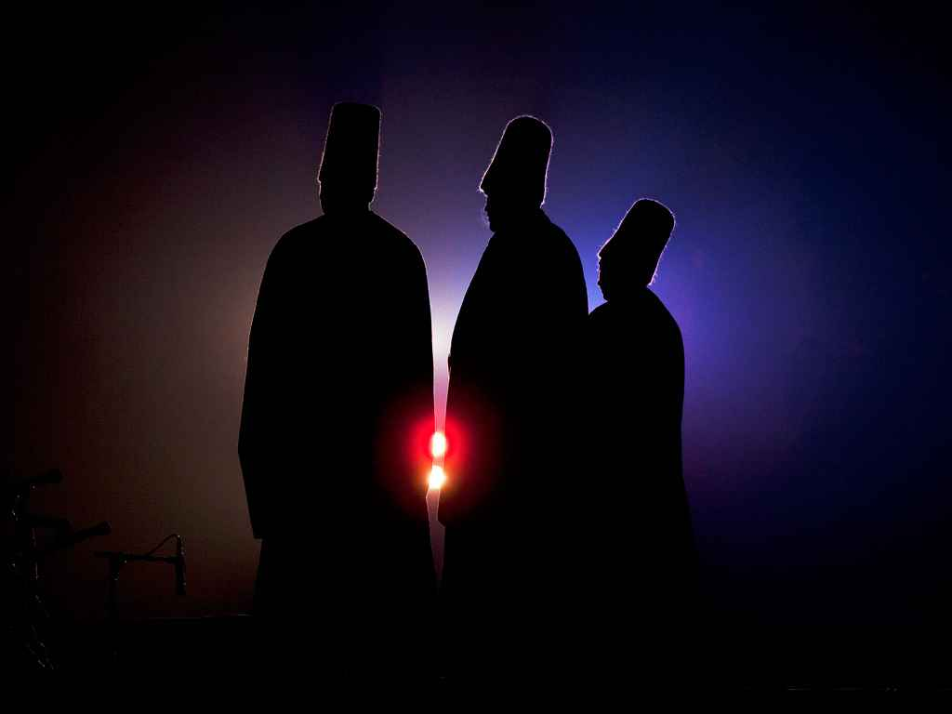
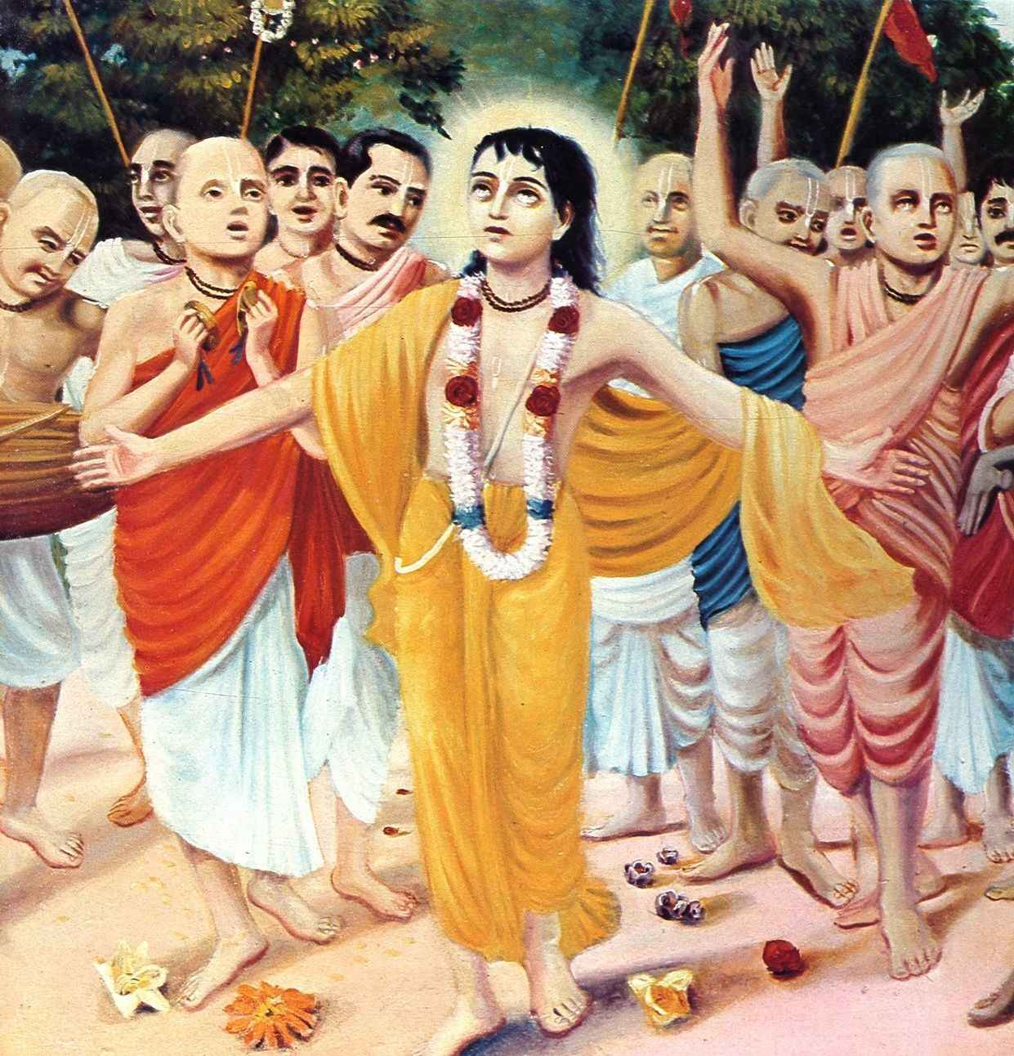

Slide 5
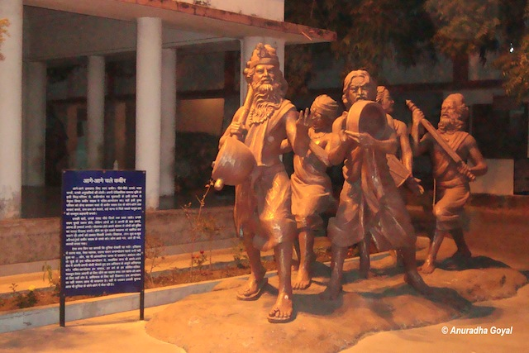
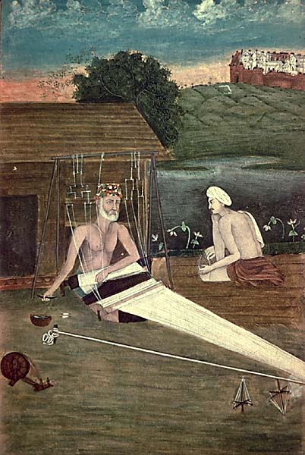
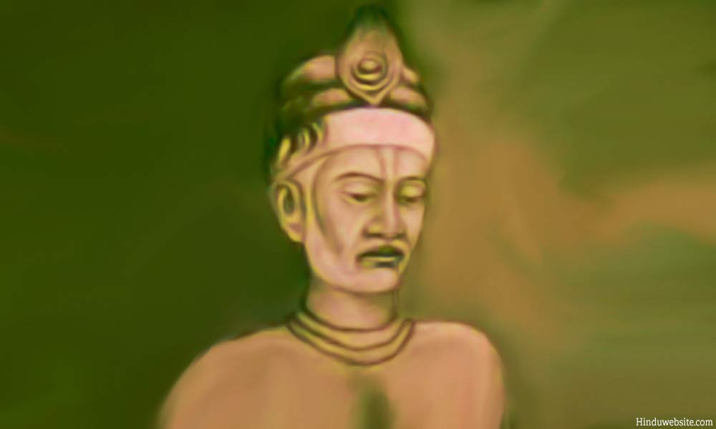

Slide 6
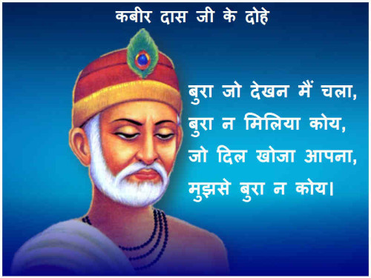

Slide 7
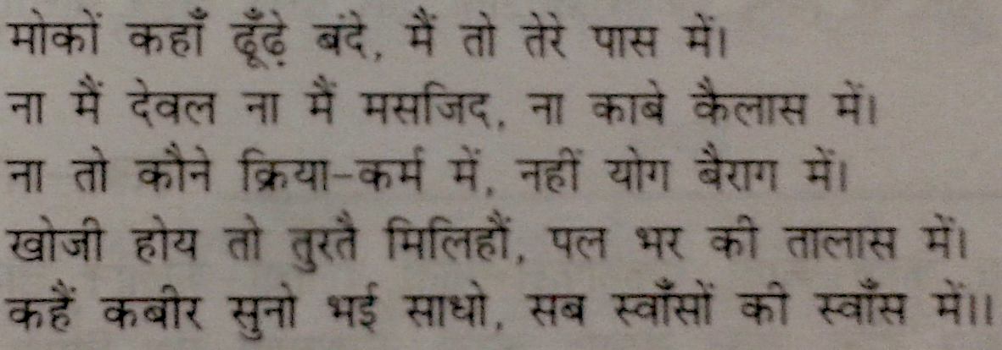
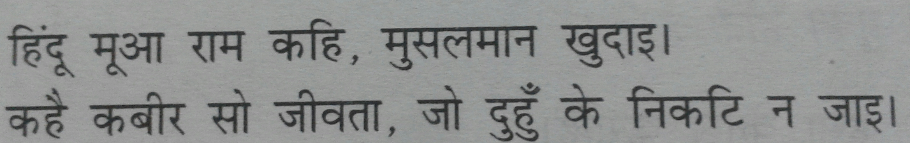
/;ku ls i<+sa k

Slide 8
dchj ds dkO; ds ewy esa dkSu lh lh[k fNih gS \

Slide 9
Lkekt lq/kkjd dchj
/kkfeZd ladh.kZrk dk fojks/k
tkfrxr HksnHkko dk fojks/k
ckg ~;kMEcj ,oa va/kfo’okl dk fojks/k

Slide 10
/kU;okn

